Slide 1
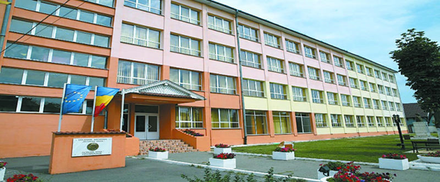
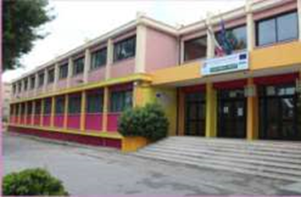
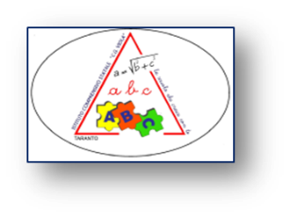
Erasmus+ K1 S.P.E.R. – Speranță Pentru Educația Românească 2018-1-RO01-KA101-047947
Colegiul Naţional «Octavian Goga» Marghita
Istituto Comprensivo Statale «Cesare Giulio Viola» Taranto
JOB SHADOWING
06.05.2019 – 11.05.2019
7 participanți:
Director, prof. Marcel SAS ADĂSCĂLIȚII,
Coord. proiecte comunitare, prof. Loredana BRAIA,
prof. Rodica URSAN, prof. Sanda BULE, prof. Mihaiela GERGELY, prof. Ioana BENȚE, prof. Cosmin PATCA

Slide 2
SISTEMUL EDUCAȚIONAL ITALIAN
GRĂDINIȚĂ
Între 3-6 ani
(3 ani)
Obligatoriu 10 ani
(între 6 – 16 ani)
ȘCOALA PRIMARĂ
Între 6-11 ani
(5 ani)
ȘCOALA SECUNDARĂ SUPERIOARĂ
(de competență națională - 5 ani)
licee, institute tehnice și profesionale Între 14 – 19 ani
Examen de maturitate care condiționează accesul la universitate
ȘCOALA SECUNDARĂ INFERIOARĂ
Între 11-14 ani
(3 ani)
UNITĂȚI DE FORMARE PROFESIONALĂ
(de competență regională 3-4 ani)
Notes:
The “scuola dell'infanzia” is the first stage of the education and training system and it is not compulsory. Pre-primary education is offered free of charge.
Compulsory education (from 6 up to 16 years of age) covers the first cycle of education (8 years: Primary School 5 years and Lower Secondary School 3 years) and the first two years of the second cycle (Upper Secondary Education)

Slide 3
ȘCOALA SECUNDARĂ INFERIOARĂ
3 ani
+
Examen de stat
Examenul de stat: test scris
Italiană
Matematică
Engleză + L2
(Franceză sau Spaniolă)
Examenul de stat:
examinare orală interdisciplinară
Notes:
1. The upper secondary school falling under the responsibility of the State: the licei, the technical institutes and the vocational institutes.
2. The vocational and training system falling under the responsibility of the Regions.

Slide 4
EXAMINAREA ORALĂ
COMPETENȚE EVALUATE
COMPETENȚE SOCIALE ȘI CIVICE
SPIRITUL DE INIȚIATIVĂ ȘI ANTREPRENORIAL
GÂNDIREA CRITICĂ
CREATIVITATEA
CAPACITATEA DE REZOLVARE DE PROBLEME
EXAMINAREA ORALĂ
Notes:
1. The upper secondary school falling under the responsibility of the State: the licei, the technical institutes and the vocational institutes.
2. The vocational and training system falling under the responsibility of the Regions.
https://eur-lex.europa.eu/legal-content/EN/TXT/?uri=celex%3A32006H0962

Slide 5
LICEUL TEORETIC
Oferă pregătire teoretică, cu aprofundare a studiului pe profil uman, real sau artistic.
ȘCOALA SECUNDARĂ SUPERIOARĂ
5 ani
ȘCOALA PROFESIONALĂ
3-4 ani
Oferă pregătire practică în domenii precum ingineria, agricultura, gastronomia sau asistenţa tehnică.
Nu permite accesul la studiile universitare.
INSTITUT TEHNIC
Specializare în domenii precum cel economic, administrativ, tehnologic sau turism. Include în general perioade de practică de până la şase luni în mediul privat, universităţi sau asociaţii.
Notes:
1. The upper secondary school falling under the responsibility of the State: the licei, the technical institutes and the vocational institutes.
2. The vocational and training system falling under the responsibility of the Regions.

Slide 6
EVALUĂRI NAȚIONALE
Teste standardizate naționale pentru evaluarea învățării
Clasele a II-a și aV-a din școala primară
Clasa a II-a din școala secundară superioară
(liceu)
Clasele I și a III-a din școala secundară inferioară
(gimnaziu)
Se evaluează nivelul de pregătire a elevilor la italiană și matematică
Notes:
The “scuola dell'infanzia” is the first stage of the education and training system and it is not compulsory. Pre-primary education is offered free of charge.
Compulsory education (from 6 up to 16 years of age) covers the first cycle of education (8 years: Primary School 5 years and Lower Secondary School 3 years) and the first two years of the second cycle (Upper Secondary Education)

Slide 7
ORGANIZAREA ȘCOLILOR
AUTONOMIE BUGETARĂ
ȘCOLI INCLUZIVE
DIZABILITĂȚI- SINDROM DOWN, AUTISM, HANDICAP FIZIC, ADHD
(adaptează mediul nevoilor copiilor)
NUMĂR ELEVI
25-28 COPII/CLASĂ
MAX.20 DACĂ ESTE CEL PUȚIN UN COPIL CU NEVOI SPECIALE
PROFESORI DE SPRIJIN CU TRIPLĂ SPECIALIZARE
Notes:
PON: european document directed to implement the Community Support Board that is the best practice to use community fund. Only 7 italian regions benefit PON: Basilicata, Calabria, Campania, Molise, Puglia, Sardegna and Sicilia. They are the “obiettivo convergenza” regions. Their per-capita GDP (GDP Gross Domestic Product) is lower than 75% community average.
Each PON remains in use six years and it’s meant for teachers and students.
In Educational Sistem, PON improves basic competences and promotes adaptation to community educational standards.

Slide 8
PLANUL CADRU
ȘCOALA PRIMARĂ
PROGRAM NORMAL - 27 ore/săpt.- o învățătoare
PROGRAM PRELUNGIT - 40 ore/săpt.-2 învățătoare
ȘCOALA SECUNDARĂ
30 ore/săpt.

Slide 9
ALTE DATE
ITALIA alocă 4%din PIB pentru învățământ
Salariile profesorilor pentru învățământul primar și gimnazial sunt intre 2.000 si 3.000 euro/lună
Raportul dintre numărul de elevi/un profesor este de 11:1

Slide 10
FESR FONDURI EUROPENE DE DEZVOLTARE REGIONALĂ
Dezvoltarea unui mediu productiv
Cercetare și dezvoltare tehnologică
Dezvoltarea unei societăți informatizate
Instrumente educative
Laboratoare
Notes:
The areas in which these measures provide support include development of the productive environment, research and technological development, development of the information society, but also protection and improvement of the environment, equality between men and women in the field of employment, and cross-border transnational and inter-regional cooperation.
Provision of local infrastructure (security measures)
Language laboratory, technology laboratory, music laboratory, scientific laboratory.

Slide 11
PON PROGRAME NAȚIONALE OPERATIVE
Instruire
Inovarea educației
Educație informală
Dezvoltarea competențelor cheie și adaptarea la standardele educaționale ale comunității
Notes:
PON: european document directed to implement the Community Support Board that is the best practice to use community fund. Only 7 italian regions benefit PON: Basilicata, Calabria, Campania, Molise, Puglia, Sardegna and Sicilia. They are the “obiettivo convergenza” regions. Their per-capita GDP (GDP Gross Domestic Product) is lower than 75% community average.
Each PON remains in use six years and it’s meant for teachers and students.
In Educational Sistem, PON improves basic competences and promotes adaptation to community educational standards.

Slide 12
DREAM BIG AND MAKE IT HAPPEN!
VĂ MULȚUMESC!
Material realizat de prof. Loredana Braia

